Slide 1
JEM 361 ÖZEL MİNERALOJİ

Slide 2
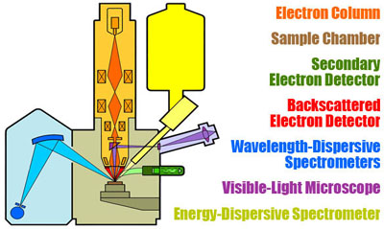
Mineral Kimyası Analizleri ve içerdiği Kapanımlar

Slide 3
Elektron Prob Micro Analizor (EPMA)

Slide 4
Minerallerde Sıvı Kapanımları

